Slide 1
Комбінаційні суматори
Notes:
Оригинальные шаблоны для презентаций: https://presentation-creation.ru/powerpoint-templates.html
Бесплатно и без регистрации.

Slide 2
Комбінаційні суматори
Суматор - це електронна логічна схема, що формує сигнали суми ( S ) і перенесення (Р) при складанні двох двійкових чисел (А , В) і сигналу переносу сусіднього молодшого розряду ( С) за правилами двійковій арифметики.
Умовне позначення однорозрядного суматору
Суматори є одним із основних вузлів арифметико-логічного пристрою. Термін суматор охоплює широкий спектр пристроїв, починаючи з простих логічних схем, до складних цифрових вузлів. Загальним для всіх цих пристроїв є арифметичне додавання чисел, представлених в двійковій формі.

Slide 3
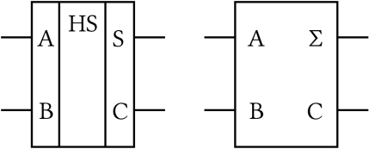
Комбінаційні суматори
Класифікують суматори
за розрядністю чисел, над якими виконують операції, на напівсуматори, одно- та багаторозрядні суматори;
Комбінаційним напівсуматором називається пристрій, що має два входи, на які подаються операнди, і виходи результату (суми) та знаку переносу в наступний розряд.
Для реалізації повного суматора необхідно враховувати знак переносу з попереднього розряду.
за структурною схемою – на послідовні, паралельні та послідовно-паралельні;
за функціонуванням – на синхронні та асинхронні,
в залежності від часу затримки проходження сигналів різних каскадів.
Схемотехнічно суматори зображуються у вигляді комбінаційних схем або цифрових автоматів.

Slide 4
Додавання багато розрядних чисел
Додавання багаторозрядних чисел можна здійснювати послідовно або паралельно. При послідовному додаванні потрібен одно розрядний послідовний суматор, на вхід якого на протязі тактового інтервалу, послідовно розряд за розрядом, починаючі з молодшого, подаються розряди доданків та результат переносу від додавання на попередньому такті. Результат додавання з виходу суматора порозрядно передається в лінію зв’язку або до запам’ятовуючого регістру зсуву.
Послідовне додавання потребує мінімальних витрат обладнання, яке не залежить від розрядності доданків. Однак тривалість операції додавання пропорційна розрядності доданків. Тому, послідовний суматор може використовуватись у відносно повільно діючих цифрових пристроях.

Slide 5
Додавання багато розрядних чисел
Паралельні суматори
В паралельному m-розрядном суматорі використовується m повних суматорів, тобто витрати на обладнання пропорційно розрядності операндів, але операція додавання виконується за один такт. Довжина такту та складність реалізації паралельного суматору залежить від реалізації переносу. Схема паралельного m-розрядного суматора зображена на рисунку
При подачі розрядів доданків, кожний розряд поступає на відповідний одно розрядний суматор. Кожний одно розрядний суматор формує результат суми і переносу, який передається на вхід наступного однорозрядного суматору більш старшого розряду.

Slide 6
комбінаційний суматор та суматора паралельної дії.
Додавання багато розрядних чисел

Slide 7
Синтез комбінаційного суматору
Notes:
Оригинальные шаблоны для презентаций: https://presentation-creation.ru/powerpoint-templates.html
Бесплатно и без регистрации.

Slide 8




Синтез комбінаційного суматору
A | B | C | P | S
0 | 0 | 0 | 0 | 0
0 | 0 | 1 | 0 | 1
0 | 1 | 0 | 0 | 1
0 | 1 | 1 | 1 | 0
1 | 0 | 0 | 0 | 1
1 | 0 | 1 | 1 | 0
1 | 1 | 0 | 1 | 0
1 | 1 | 1 | 1 | 1
$$P= \overline{A}BC+A\overline{B}C+AB\overline{C}+ABC$$
$$S=A\overline{B} \overline{C}+ \overline{A} \overline{B}C+\overline{A}B\overline{C}+ABC$$
Діаграма для суми S.
Діаграма для переносу в старшій розряд P
$$S=A\overline{B} \overline{C}+ \overline{A} \overline{B}C+\overline{A}B\overline{C}+ABC$$
$$P=AB+AC+BC$$

Slide 9


Синтез комбінаційного суматору
Принципова схема1 одно розрядного суматору
$$S=A\overline{B} \overline{C}+ \overline{A} \overline{B}C+\overline{A}B\overline{C}+ABC$$
$$P=AB+AC+BC$$

Slide 10
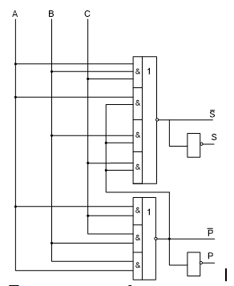
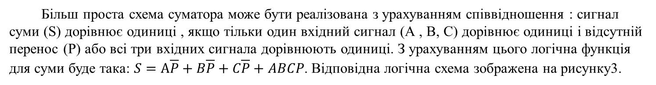
Синтез комбінаційного суматору
Принципова схема2 одно розрядного суматору
Більш проста схема суматора може бути реалізована з урахуванням співвідношення : сигнал суми (S) дорівнює одиниці , якщо тільки один вхідний сигнал (А , В, С) дорівнює одиниці і відсутній перенос (Р) або всі три вхідних сигнала дорівнюють одиниці. З урахуванням цього логічна функція для суми буде така: $S=А\overline{P}+B\overline{P}+C\overline{P}+ABCP$. Відповідна логічна схема зображена на рисунку3.
A | B | C | P | S
0 | 0 | 0 | 0 | 0
0 | 0 | 1 | 0 | 1
0 | 1 | 0 | 0 | 1
0 | 1 | 1 | 1 | 0
1 | 0 | 0 | 0 | 1
1 | 0 | 1 | 1 | 0
1 | 1 | 0 | 1 | 0
1 | 1 | 1 | 1 | 1

Slide 11


